Slide 1
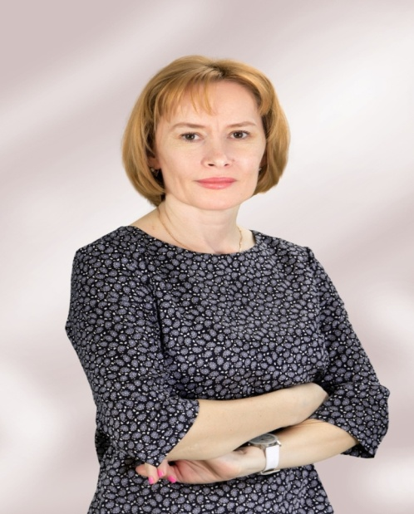
Министерство образования РМ
Портфолио
Губаревой Елены Алексеевны
учителя-логопеда
Структурного подразделения «Детский сад комбинированного вида «Звездочка» МБДОУ «Детский сад «Планета Детства» комбинированного вида» Чамзинского муниципального района РМ
Дата рождения 17.08.1976 г.
Профессиональное образование - высшее,
МГПИ им. М.Е. Евсевьева, диплом ВСБ№ 0820209 от 27.01.2005 г.
Общий трудовой стаж: 22 года
Общий педагогический стаж: 17 лет
Педагогический в данном учреждение: 13 лет
Квалификационная категория : первая, приказ №179 от 22.02.2019 г.

Slide 2
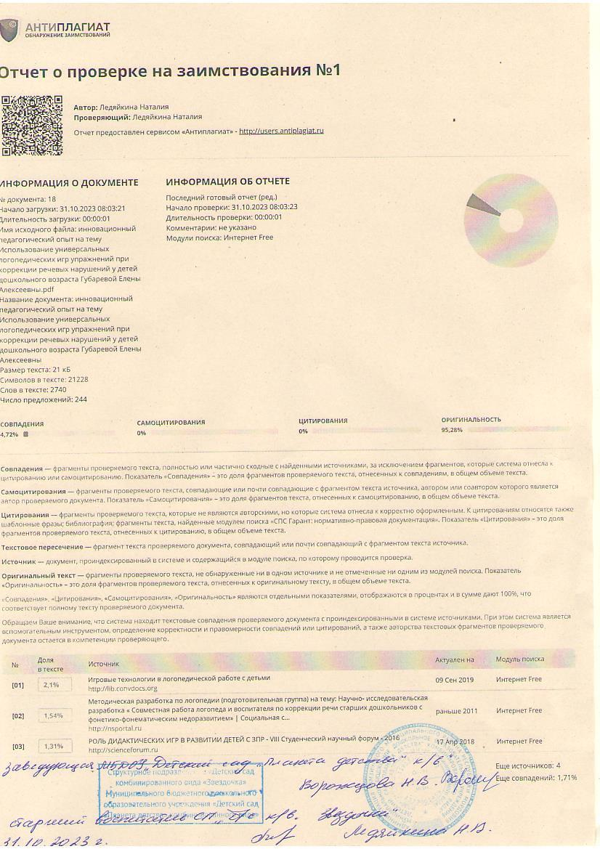
Представление собственного инновационного опыта по теме: «Использование универсальных логопедических игр и упражнений при коррекции речевых нарушений у детей дошкольного возраста»
Ссылка на опыт работы: https://zvezdacham.schoolrm.ru/sveden/employees/18116/211925/

Slide 3
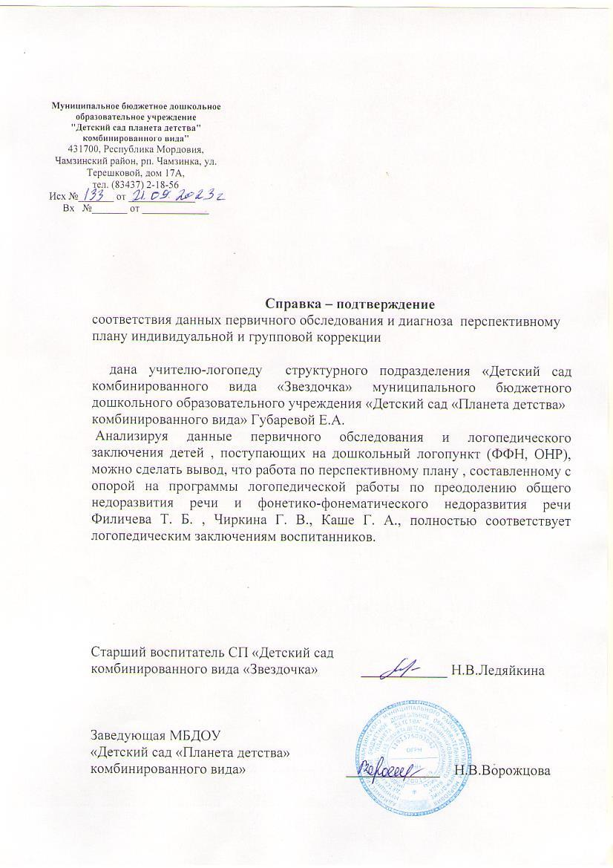
Соответствие данных первичного обследования и диагноза перспективному
плану индивидуальной или групповой коррекции

Slide 4
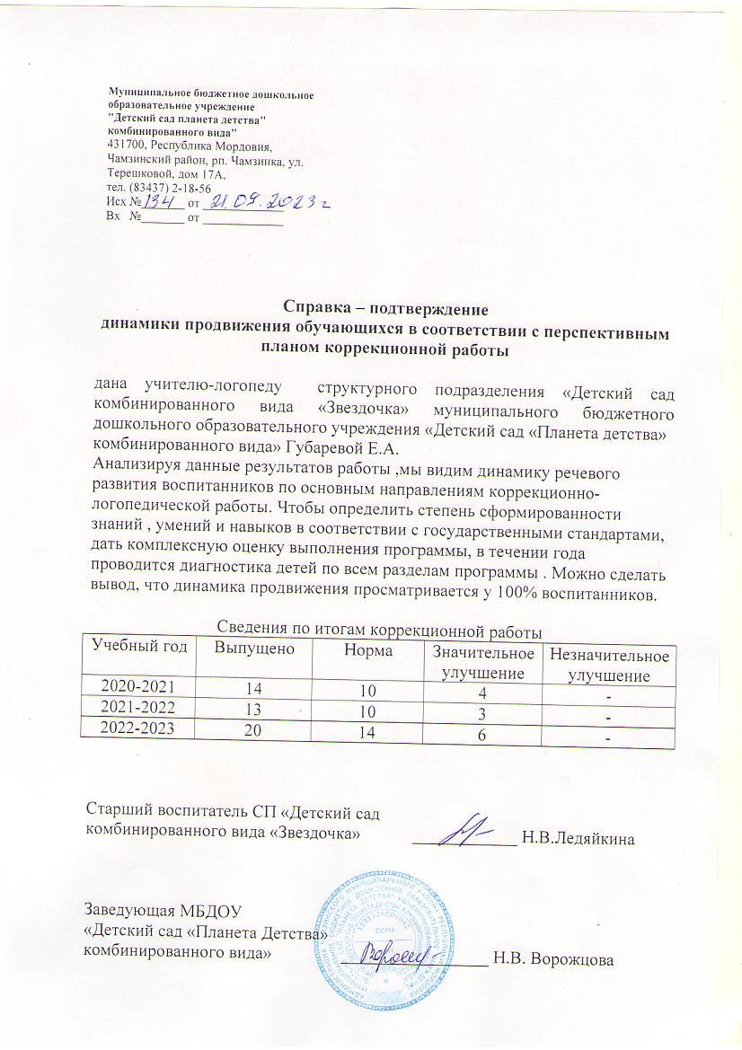
Динамика продвижения обучающихся в соответствии с перспективным
планом коррекционной работы

Slide 5
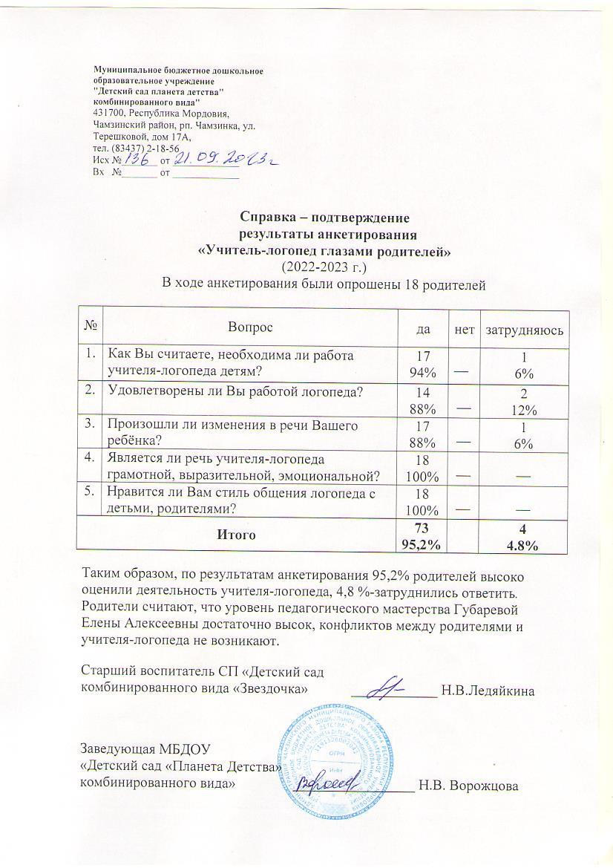
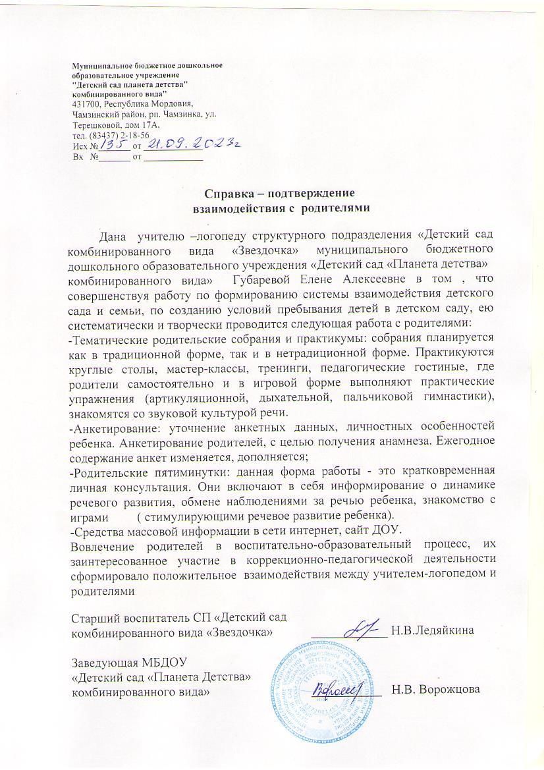
Взаимодействие с родителями

Slide 6
Наличие публикаций https://elshkola.edurm.ru/doshkolnoe-obrazovanie/краткосрочный-образовательный-проек/ https://педпроект.рф/губарева-е-а-мастер-класс/?ysclid=lnkcyyt14q649039205

Slide 7
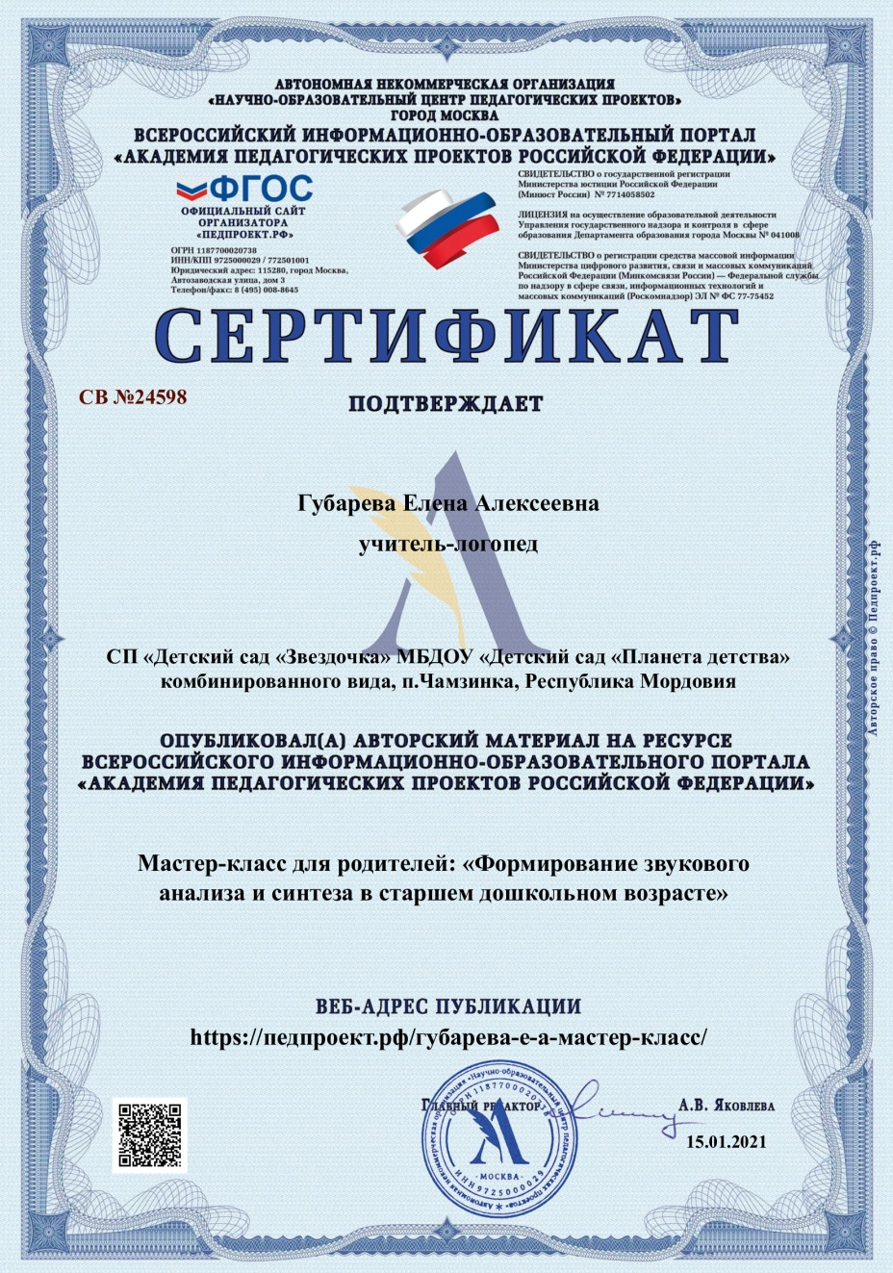

Slide 8
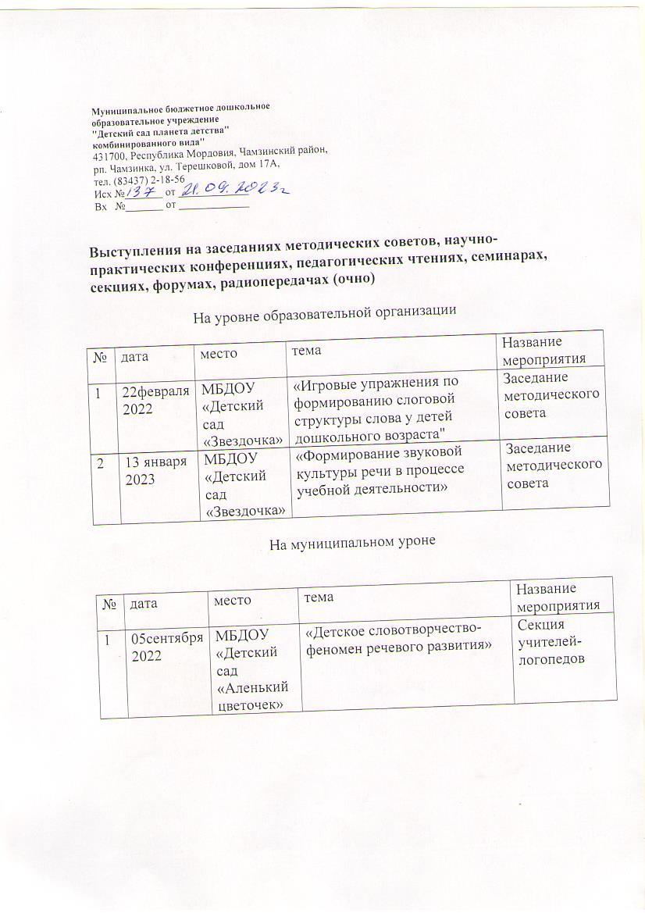
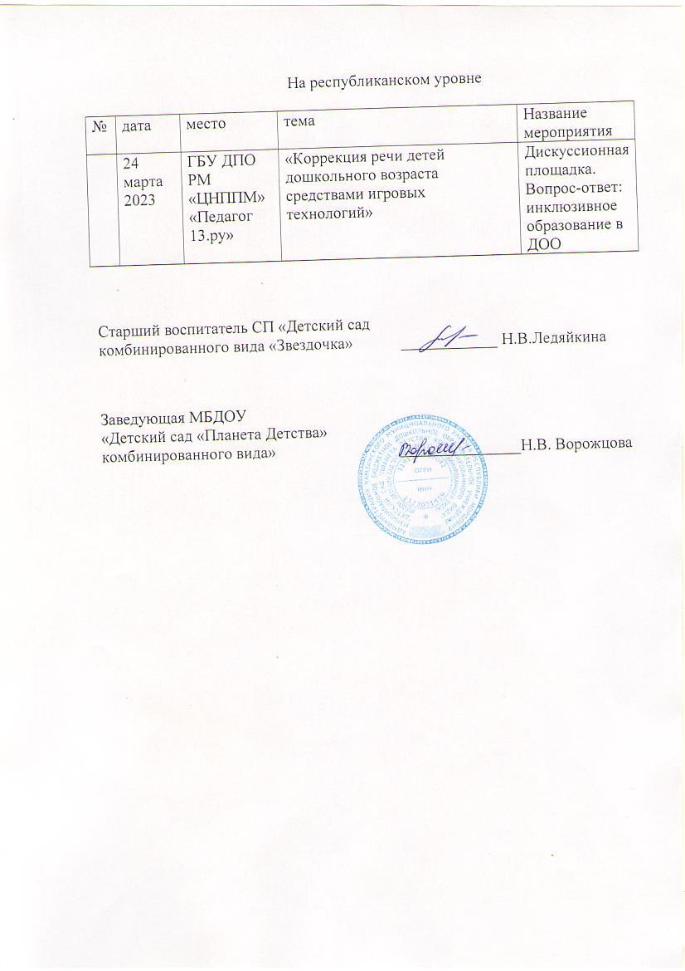
Выступления на заседаниях, методических советов, научно-практических конференциях, педагогических чтениях, семинарах, секциях, форумах, радиопередачах (очно)

Slide 9
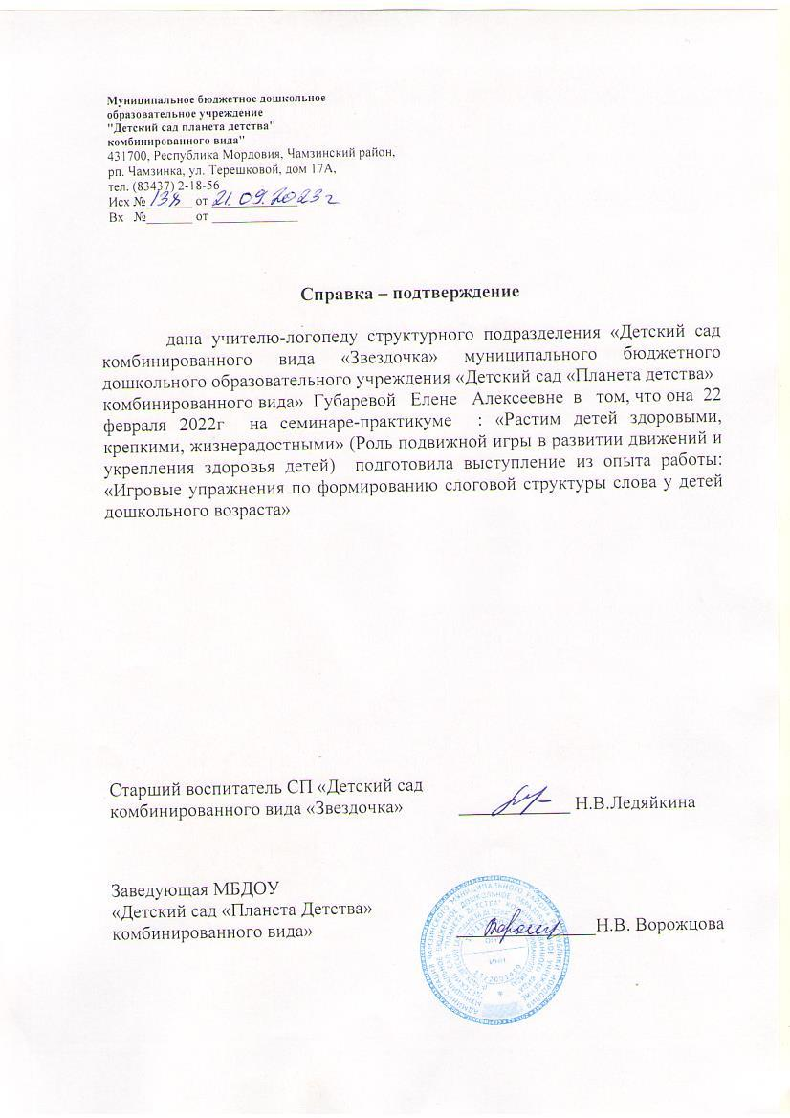
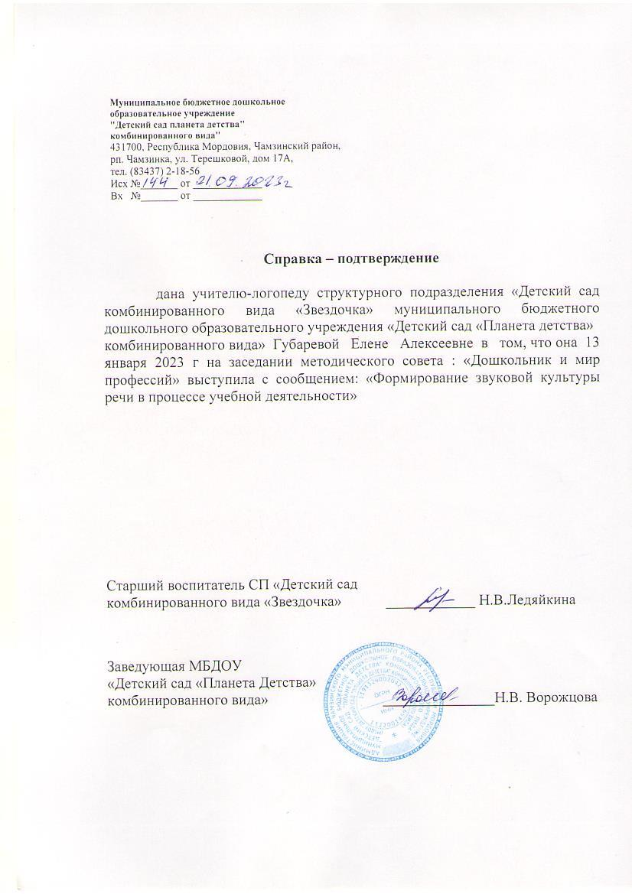

Slide 10
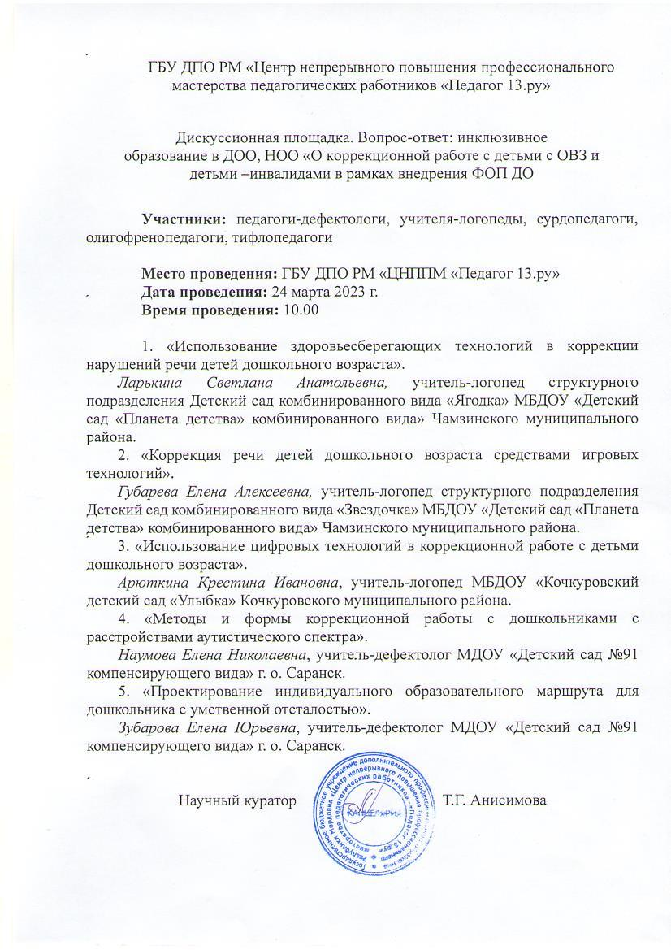
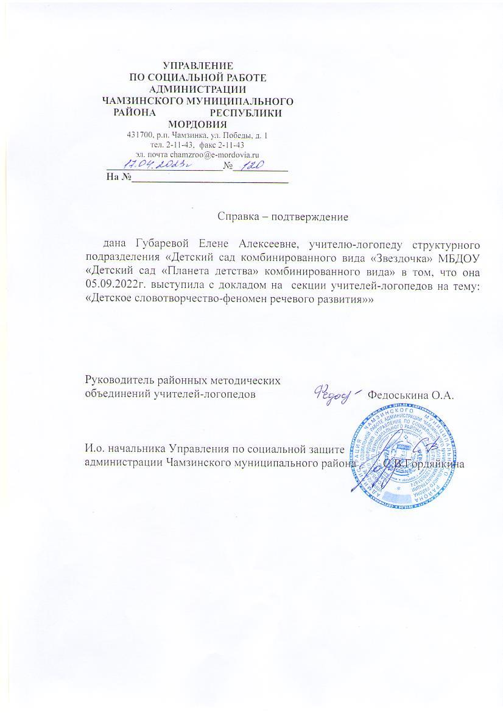

Slide 11
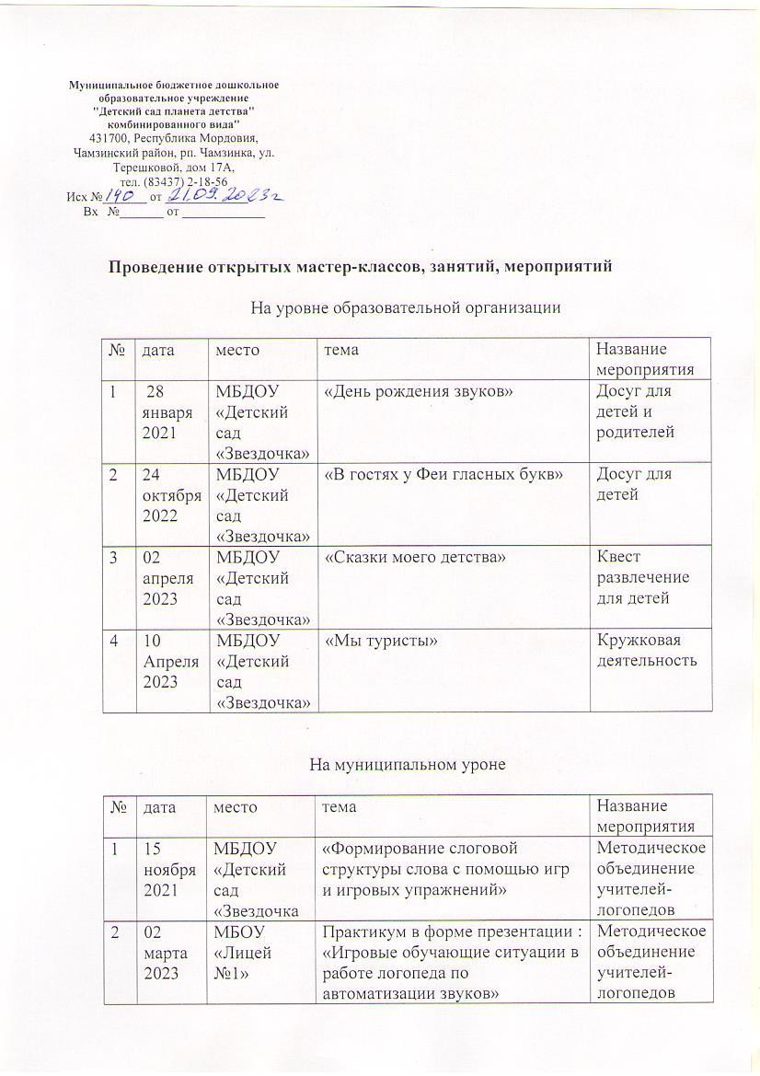
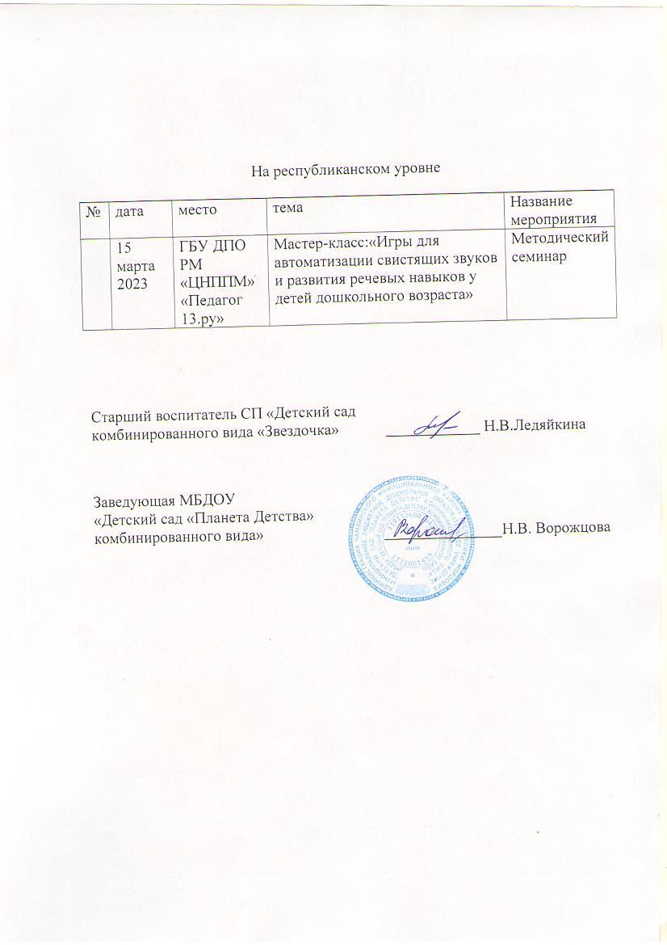
Проведение открытых занятий, мастер-классов, мероприятий (очно)

Slide 12
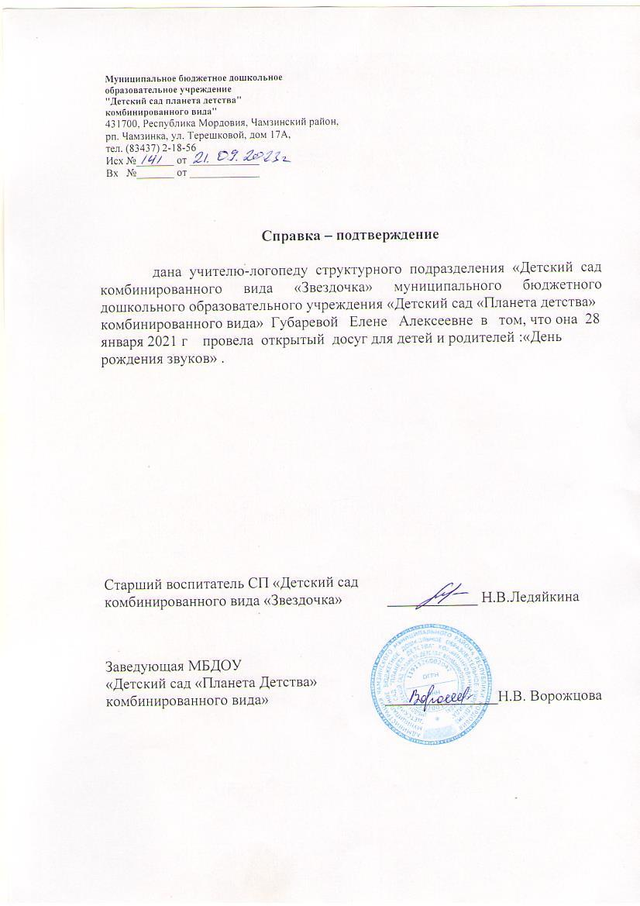
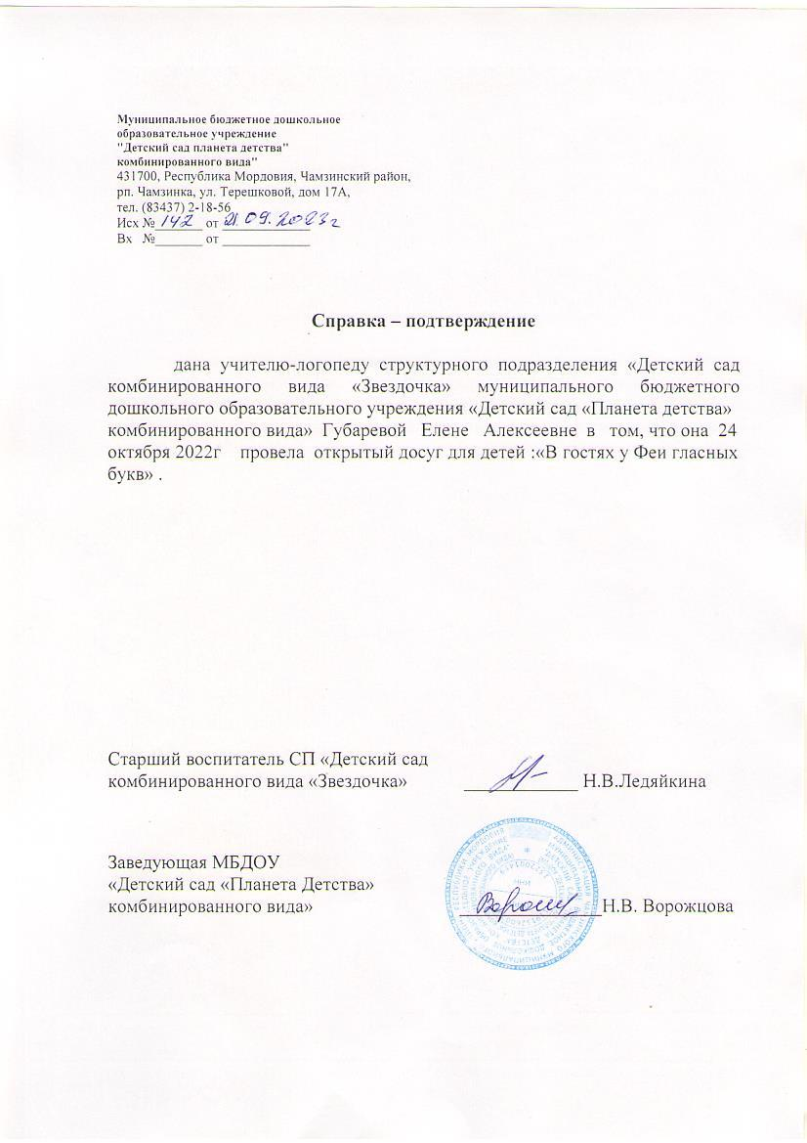

Slide 13
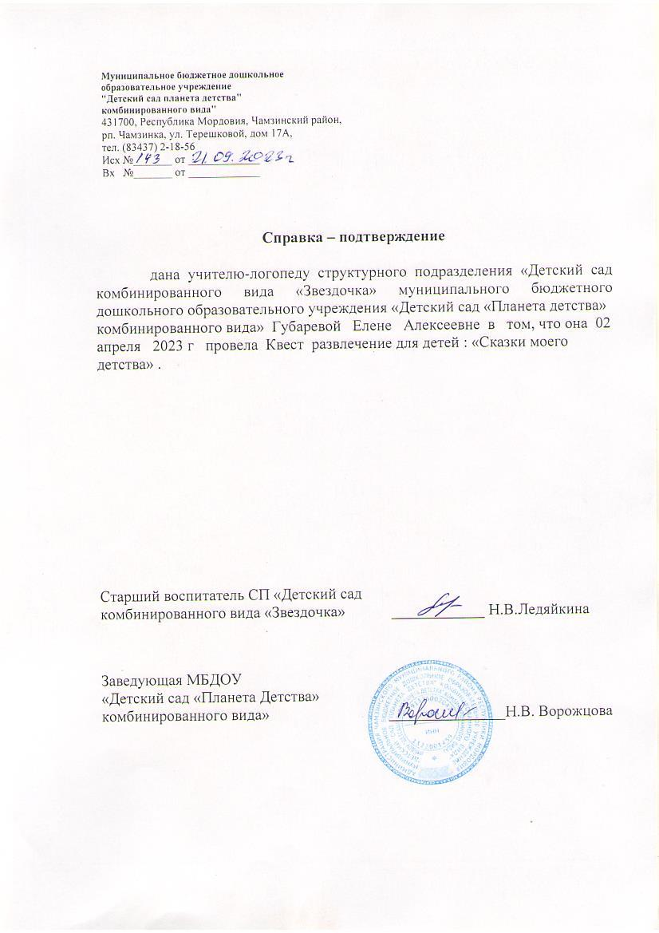
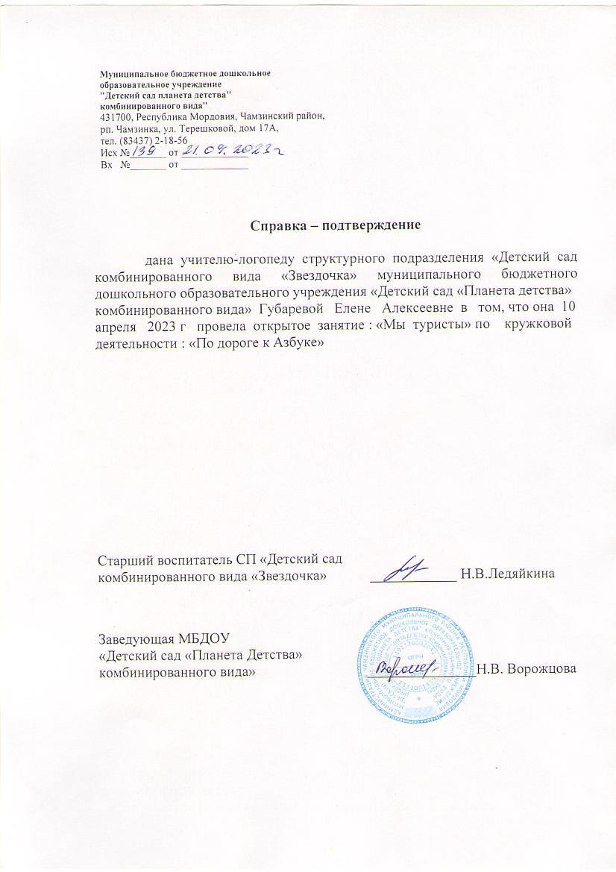

Slide 14
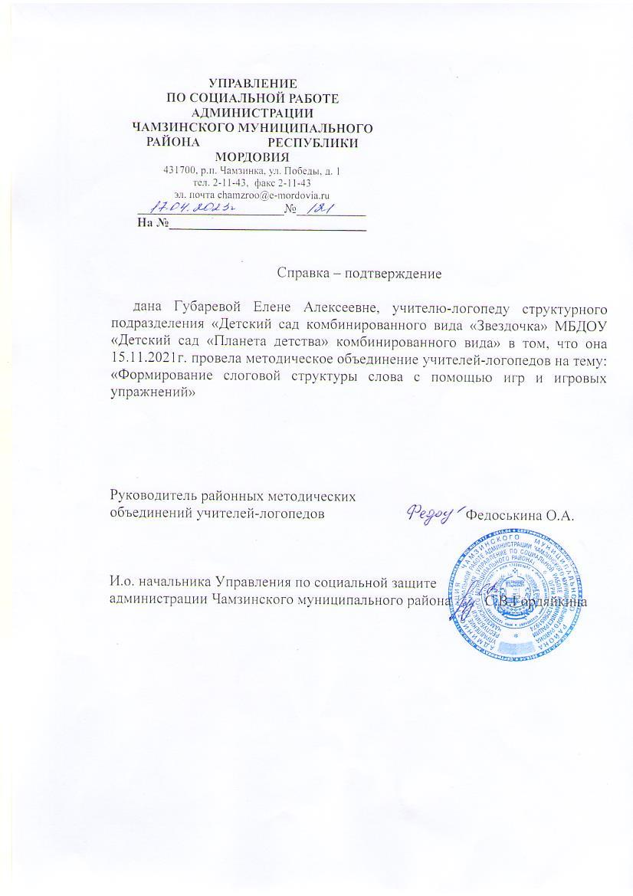
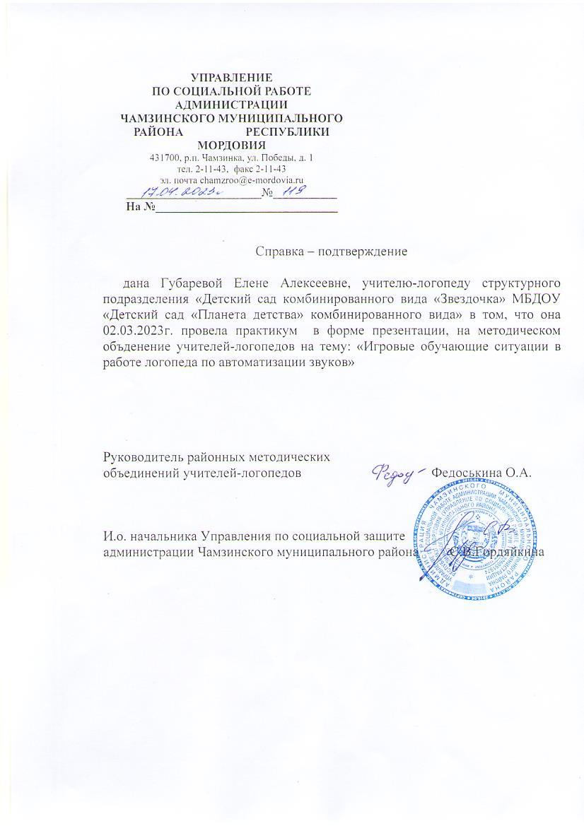

Slide 15
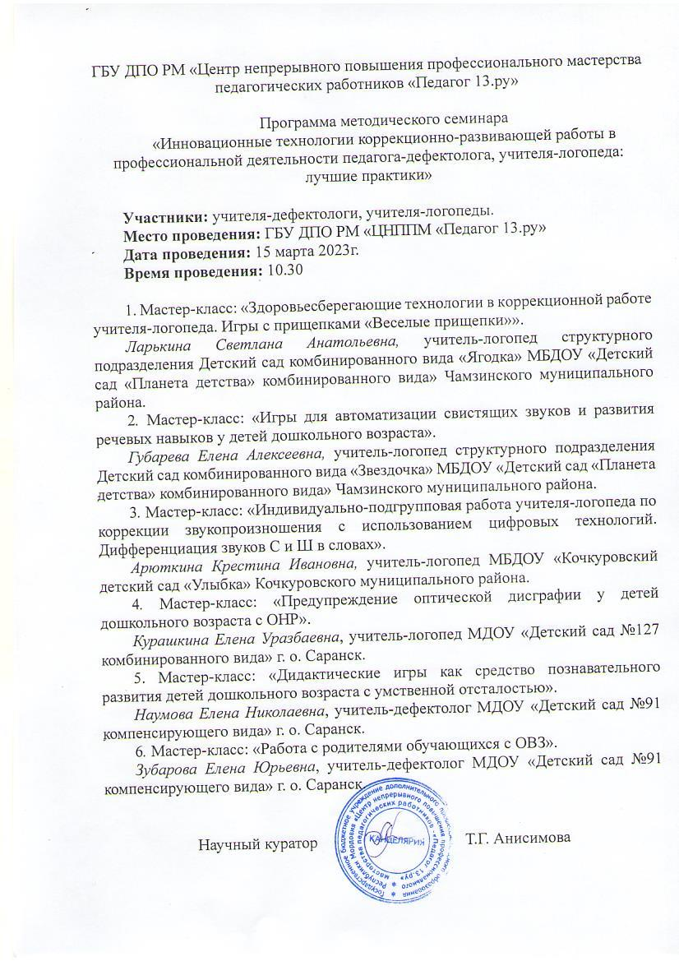

Slide 16
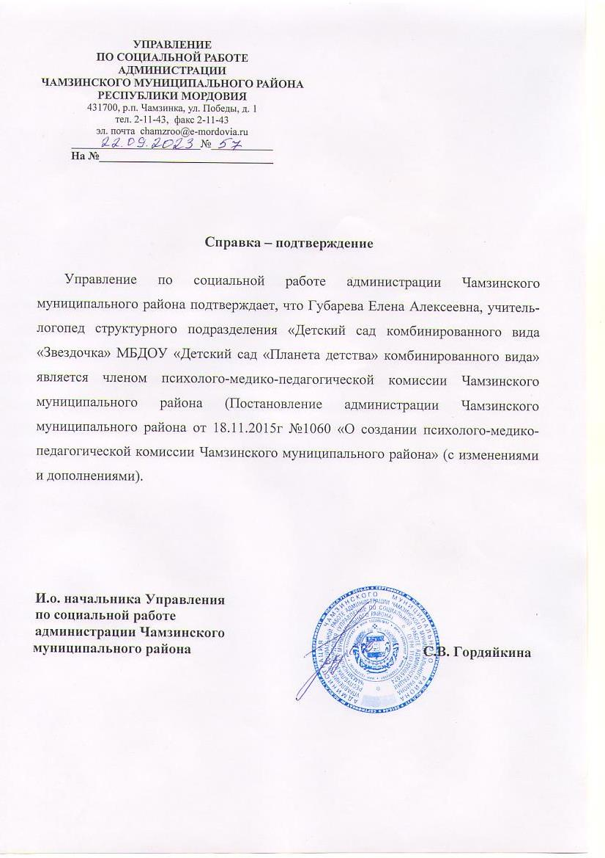
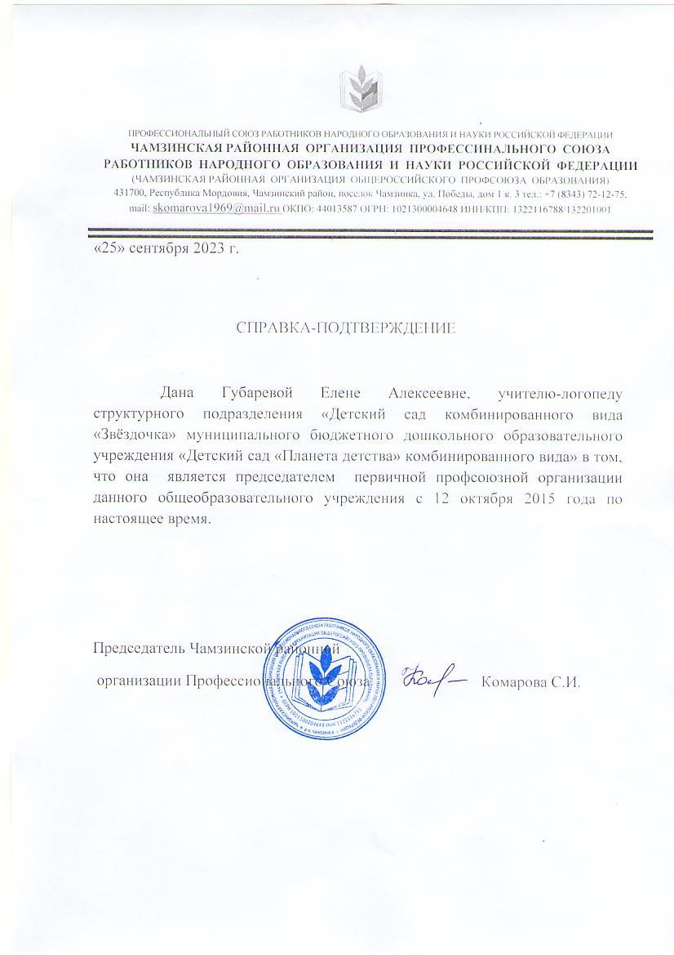
Общественно-педагогическая активность педагога: участие в работе педагогических сообществ, комиссиях, в жюри конкурсов

Slide 17
Участие педагога в профессиональных конкурсах

Slide 18
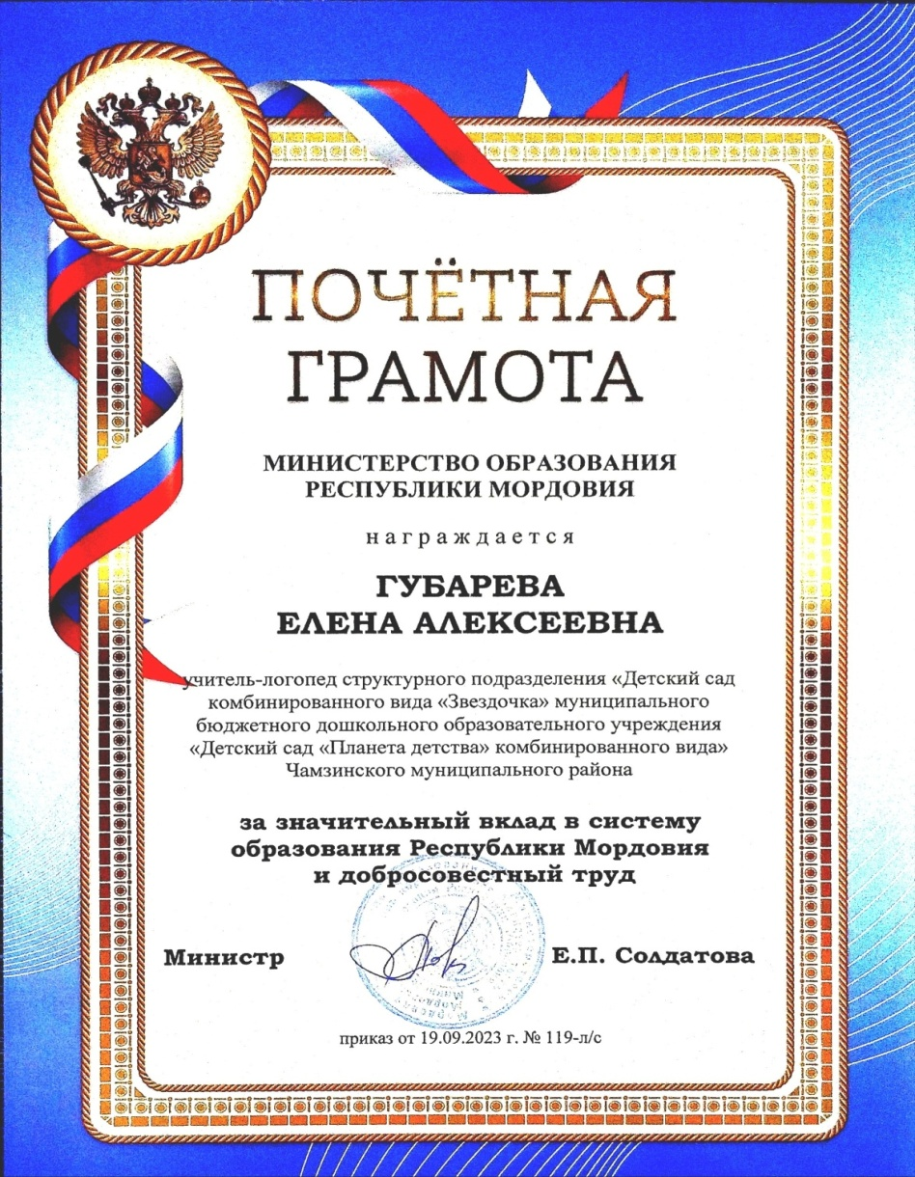
Награды и поощрения

